Slide 1
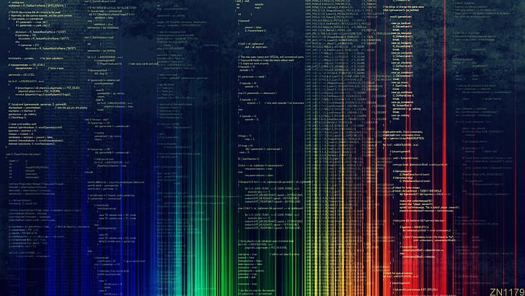
EVENTOS

Slide 2

RELEMBRANDO
O que representam estes comandos?
OnEvent = ?
SetText = ?
GetText = ?
Label = ?
Text Input = ?
No evento
Definir o texto
Obter (pegar) o texto
Rótulo
Entrada de texto

Slide 3
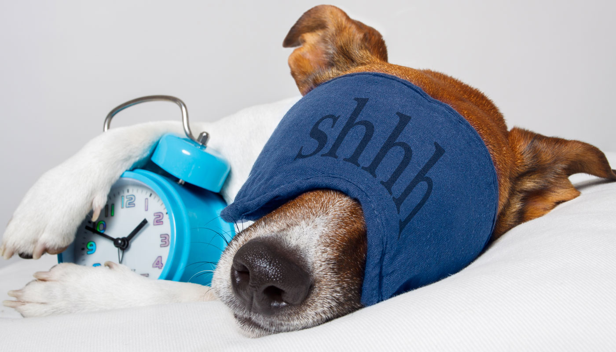
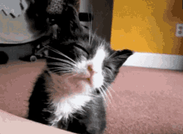
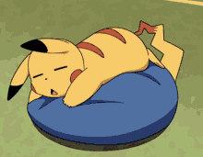
Quem é o evento/gatilho?
Qual é a ação disparada?
Evento / Gatilho
Sensação de sono
Ação disparada
Dormir

Slide 4
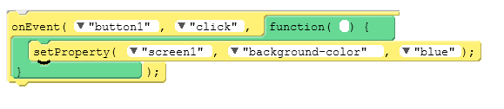

Quem é o evento/gatilho?
Qual é a ação disparada?
Evento / Gatilho
Ação disparada
Alterar cor de fundo

Slide 5
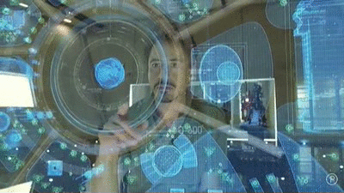

Então......
Quando apertamos as teclas ou usamos o touch screen,
Estamos ativando um gatilho.
“Evento é um gatilho que faz alguma coisa acontecer”

Slide 6
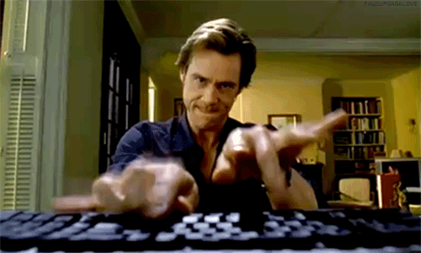
Bora programar!!!

Slide 7

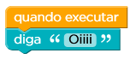
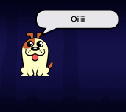
Ex. Professora 1
Evento / Gatilho
Dispara ação:
Computador executar
os blocos de códigos
https://studio.code.org/s/course2/lessons/17/levels/1

Slide 8
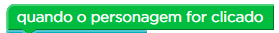
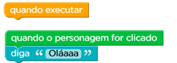
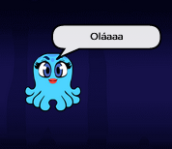
Ex. Professora 2
Evento / Gatilho
Porque não funciona?
Bloquinho verde só é ativado com o
“click” (gatilho) no personagem
Nota: Bloquinho verde não precisa ser conectado
ao “Quando executar”
Porque ele é acionado por outro evento

Slide 9
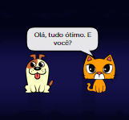
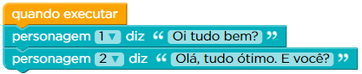
Ativ. Aluno 1
Aplicar os eventos para criar uma conversa entre os personagens
Evento / Gatilho
Dispara ação:
Computador executar
os blocos de códigos

Slide 10
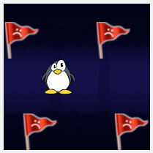
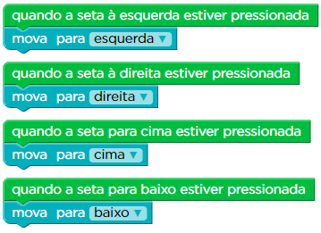
Ativ. Aluno 2 (6 do code.org)
Os gatilhos são as caixas verses = pressionar seta para direita/esquerda/cima/baixo
Ação disparada = mover o personagem para direita/esquerda/cima/baixo

Slide 11
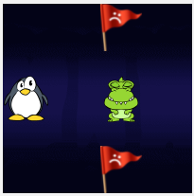
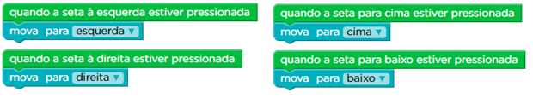
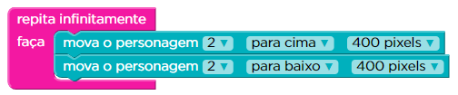
Ativ. Aluno 3 (7 do code.org)
Agora vamos utilizar alguns conceitos aprendidos anteriormente
dinossauro movimentar sozinho (cima e baixo)
Manter esses blocos
Acrescentar esses blocos
Evento / Gatilho

Slide 12
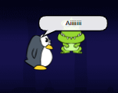
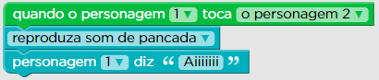
Ativ. Aluno 4 (8 do code.org)
Estamos continuando o código do ex. anterior
Agora temos o evento “toca”
Manter esses blocos
Acrescentar esses blocos

Slide 13
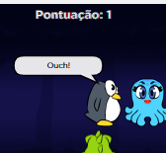
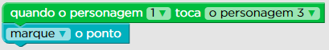
Ativ. 9 code.org
Quando o personagem 1 tocar o 3 marque 1 ponto
Acrescentar esses blocos

Slide 14
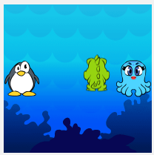
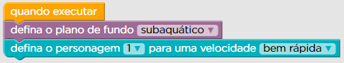
Ativ. 10 code.org
Agora vamos finalizar o game
Vamos definir um plano de fundo e alterar a velocidade do pinguim
Acrescentar esses blocos

Slide 15
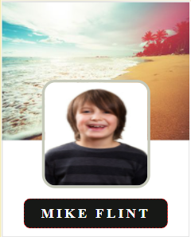
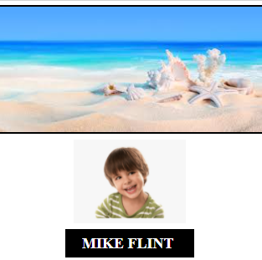
APP MEU PERFIL
C:\Users\letic\Google Drive\Material_Cursos\BYJUs\Aulas_ADV\App_Meu_Perfil
THUNKABLE
MIT
Link PPT
Link PPT

Slide 16
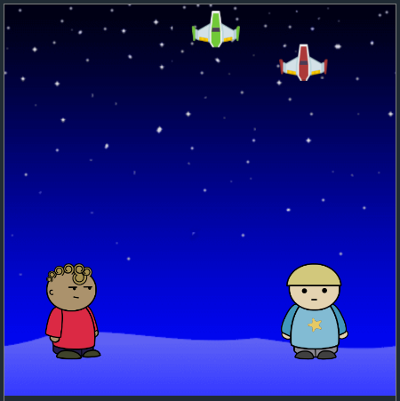
Projeto C5
Utilizar os conceitos sobre evento
Gatilho e ações (resultados)
Ajudar Sam a controla o drone
O drone de John é autocontrolado
https://studio.code.org/projects/spritelab/HR2JCJI1hOZg9g5uiCXmHjN80kzV9hFf4fgvn5bkfT4

Slide 17
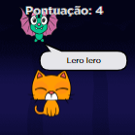
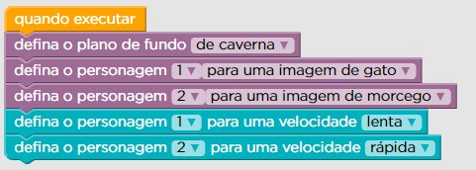
Ativ. Adicional 1
Um gato em baixa velocidade marca um ponto cada vez
que pega um morcego em alta velocidade se movendo aleatoriamente.
Definindo personagens e velocidades
Em branco:
https://studio.code.org/s/course2/lessons/17/levels/11
Meu game:
https://studio.code.org/c/1406021327

Slide 18
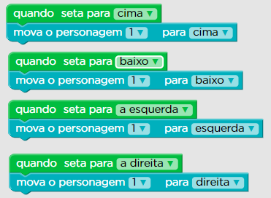
Ativ. Adicional 1
Programando os gatilhos e ações

Slide 19
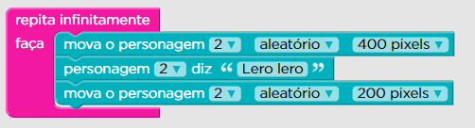
Ativ. Adicional 1
Movimento aleatório do morcego

